Slide 2
Kas man būtu jāzina par eksāmenu?
Kāds ir mērķis?
Kāda ir uzbūve?
Kas tiek vērtēts?
Kā vērtēs manu sniegumu?
Datums
VISC/Nosaukums

Slide 3
Kad notiek svešvalodu eksāmeni 9.klasei 2023./2024. m.g.?
Valoda | Rakstu daļa | Mutvārdu daļa
Angļu | 22. maijs | 22., 23., 24. maijs
Vācu |  | 22. un 23. maijs
Franču |  | 22. maijs
Datums
VISC/Nosaukums

Slide 4
Kāds ir mērķis?
Piemēram:
VS.9.2.1.2. Klausās vai lasa tekstus (piemēram, diskusijas, ziņu ierakstus, vēstules, brošūras) par dažādām tēmām, salīdzina tekstu veidus un izmanto iegūto informāciju mācību vajadzībām
VS.9.1.1.7. Iesaistās sarunās par sev interesējošiem vai zināmiem tematiem. Noskaidro citu attieksmi un uzklausa citu viedokļus, salīdzina tos ar saviem uzskatiem un sniedz atgriezenisko saiti, arī virtuālajā vidē

Slide 5
Kāda ir eksāmena uzbūve?
Valsts pārbaudes darbi 2023./2024. m.g. Svešvaloda (angļu, vācu, franču) 9.klasei. Centralizētā eksāmena programma

Slide 6
Lasīšanas un klausīšanās uzdevumi
Kāds ir teksts?
Kāds ir tā mērķis?
Kas man būtu jādara ar teksta saturu?
Kādas stratēģijas man palīdzēs veiksmīgāk nonākt pie pareizās atbildes?

Slide 7
Kas tiek vērtēts?
Lasīšanas un klausīšanās uzdevumi
Vai es izprotu dažādu tekstu nolūku?
Vai es uztveru galveno domu un būtību? Un atsevišķas detaļas?
Vai es saprotu tieši izteiktu konkrētu informāciju, idejas, viedokļus?
Vai es saprotu galvenos secinājumus un varu izsekot argumentācijai loģiski pamatotos tekstos?
Vai es varu noteikt cēloņu un seku sakarības tekstā?
Vai es uztveru svarīgākos jautājumus?

Slide 8
Kā veidojas mans vērtējums?
Lasīšanas un klausīšanās uzdevumos – 1 punkts par katru izvēlēto vai ierakstīto atbildi.
Klausīšanās uzdevumos ieskaita atbildi ar pareizrakstības kļūdām, ja tās nerada pārpratumu un nemaina vārda nozīmi.
Rakstīšanas un runāšanas daļas - punkti atbilstoši vērtēšanas kritērijiem

Slide 9
Rakstīšanas daļa
ANG
Viens uzdevums
Jāveido saistīts un secīgs teksts, ievērojot piedāvātās saziņas situācijas kontekstu
ap 200 vārdu

Slide 10
Rakstīšanas daļa: domājiet par saziņas situāciju un lasītāju!
Situācijas apraksts
Pieejamā informācija
Kas man jāiekļauj savā tekstā?
Kas?
Mans
lasītājs?
ANG
Kāpēc?

Slide 11
Kā vērtēs manu darbu?
Kritērijs
Saturs un uzdevuma izpilde | Vai es esmu ievērojis uzdevuma prasības? Vai es esmu pamatojis savu viedokli?
Organizācija un tekstveide | Vai mans teksts ir viegli lasāms? Vai teksta noformējums atbilst uzdevuma prasībām?
Valodas līdzekļu daudzveidība | Vai mans vārdu krājums un gramatiskās struktūras ļauj skaidri izteikties un izpildīt uzdevumu?
Valodas lietojuma pareizība un precizitāte | Vai esmu pieļāvis kļūdas gramatikā, leksikā vai pareizrakstībā, kas var traucēt lasītājam uztvert domu?

Slide 12
Runāšanas daļas norise
Skolēni piedalās runāšanas daļā pāros.
Katrs skolēns saņem individuālu vērtējumu.
Ar vienu skolēnu (nepāra skolēnu skaits grupā) sarunā iesaistīsies skolotājs, izmantojot tam paredzēto biļeti.
Skolēnu atbildes ieraksta, izmantojot VISC mutvārdu daļas ieraksta programmu.
Vērtē mutvārdu daļas vērtētājs.
Skolēns drīkst veikt pierakstus (plāns, runas pieturpunkti, jautājumi sarunai).
! Uzdevums nav izpildīts, ja skolēns tikai nolasa atslēgvārdus vai savus pierakstus.

Slide 13
Svešvaloda, beidzot 9. klasi Runāšanas daļa (precizēts biļetes noformējums)
Eksāmena biļetes ir attiecīgajā svešvalodā!
Situācija, sarunas tēma
Par ko man ir jārunā?
Cik ilgi es varu gatavoties?
Kā labāk pamatot savu viedokli?
Kā sagatavoties situācijas apspriešanai?
Kas man jādara sarunas laikā?

Slide 14
Runāšanas daļa: Kas tiek vērtēts?
Vai es varu lietot svešvalodu, lai:
paustu savas domas un attieksmi par tēmu /situāciju?
iesaistītos un uzturētu sarunu ar sarunas biedru, uzklausot otra viedokli?
uzdotu jautājumus, lai noskaidrotu sarunas biedra attieksmi?
atbildētu uz jautājumiem (sarunas biedra un skolotāja)?

Slide 15
Kā vērtēs manu darbu?
Kritērijs
Uzdevuma izpilde: Monologs | Vai mans viedoklis ir skaidrs, izvērsts un pamatots ar saziņas situācijai atbilstošiem piemēriem? Vai mana runa ir saistīta?
Uzdevuma izpilde: Saruna | Vai esmu uzdevis un veiksmīgi atbildējis uz sarunas biedra un skolotāja jautājumiem? Vai es varu uzturēt sarunu?
Valodas bagātība | Vai mans vārdu krājums un gramatiskās struktūras ļauj skaidri izteikties par tematu un uzturēt sarunu?
Valodas līdzekļu lietojuma pareizība | Vai esmu pieļāvis kļūdas, kas var traucēt sarunas biedram uztvert domu?
Valodas plūdums | Vai mana runa ir pietiekami tekoša un saprotama? Vai vārdu izrunas kļūdas traucē uztvert domu?

Slide 16
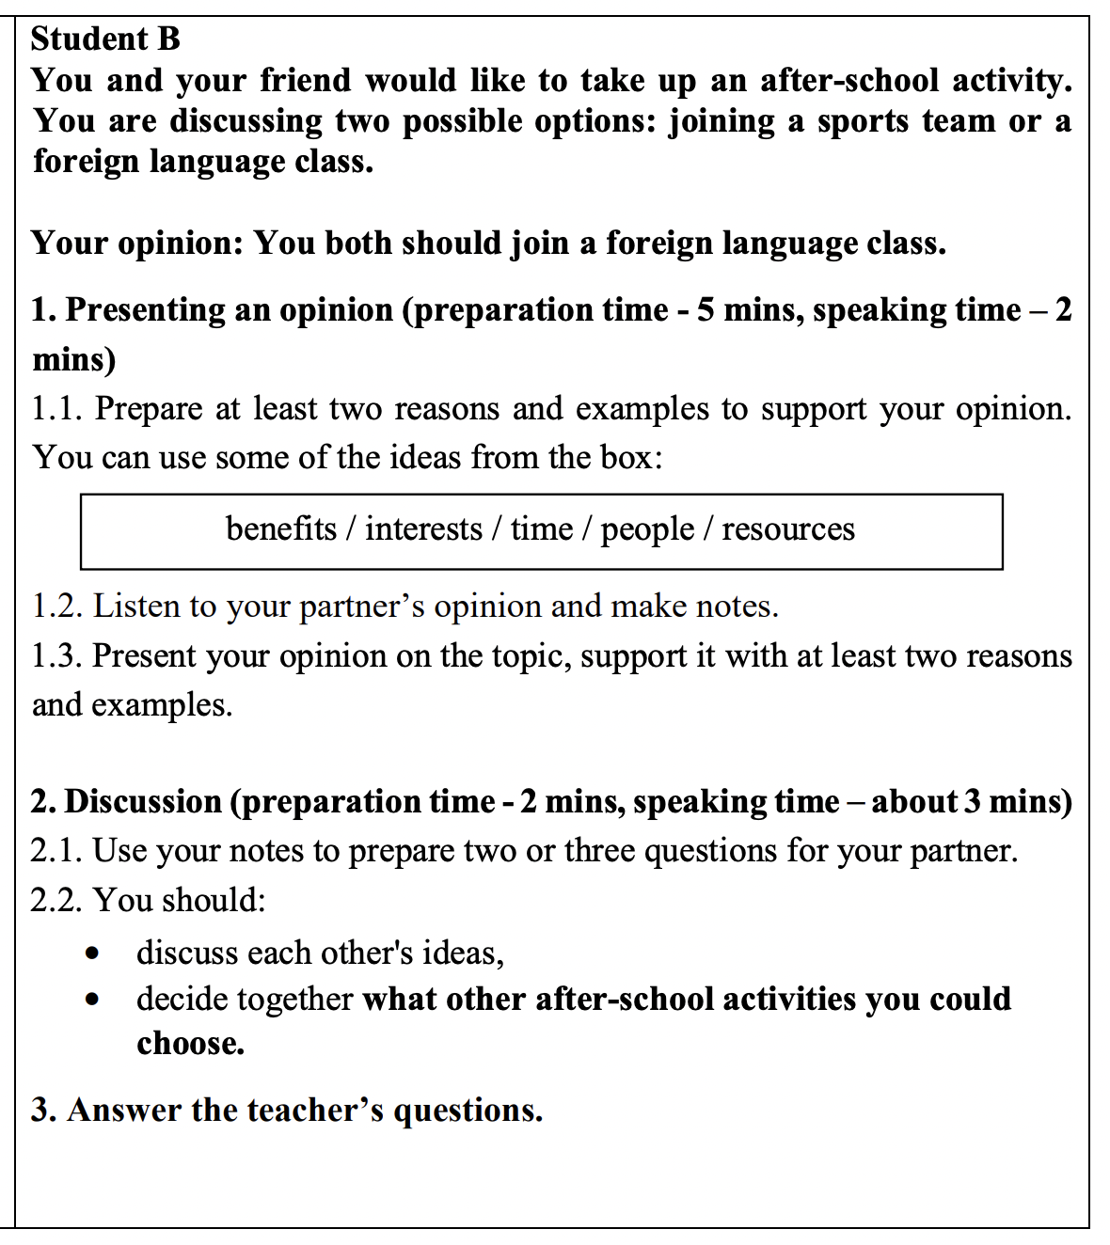
Ko darīt, ja mans sarunas biedrs nav prezentējis savu pozīciju/neiesaistās sarunā?
Veidot runu par savu tēmu.
Sagatavot un uzdot jautājumus par sarunbiedra tēmu.
Piedāvāt savu risinājumu/ viedokli.
Atbildēt uz skolotāja jautājumiem.

Slide 17
Kur meklēt informāciju par eksāmeniem?
Eksāmena programma, daļu apraksts, vērtēšanas kritēriji
2023. gada uzdevumi un atbildes
Kā notiek eksāmens?

Slide 18
Metodiskie ieteikumi
Metodiskie ieteikumi, gatavojoties 2022./2023. mācību gada eksāmenam angļu valodā 9. klasei
Metodiskie ieteikumi, gatavojoties 2022./2023. mācību gada eksāmenam vācu valodā 9. klasei

Slide 19
Ieteikumi
• Nemēģiniet iemācīties visu dažās dienās pirms eksāmena!
• Izmantojiet katru iespēju paplašināt savu vārdu krājumu!
• Lasiet un klausieties tekstus no dažādiem autentiskiem avotiem!
• Nav lietderīgi mācīties vārdus no galvas, vienmēr centieties ievietot vārdus kontekstā, veidojot frāzes un teikumus!
• Lai jūs varētu saprast, jālieto pareiza gramatika, bet nekoncentējieties tikai uz gramatikas formu atkārtošanu, vienmēr pievērsiet uzmanību tam, ko jūs varat izteikt, izmantojot šo formu!

Slide 20
Paldies!
Valsts izglītības satura centrs
tatjana.kunda@visc.gov.lv
inara.zicane@visc.gov.lv
2024.gada 29.aprīlis

